Slide 1
Организация предметно развивающей среды по развитию речи ФГОС ДО
Воспитатель Лисовая В.В.
2016год.

Slide 2
ПРИКАЗ МИНИСТЕРСТВА ОБРАЗОВАНИЯ И НАУКИ РОССИЙСКОЙ ФЕДЕРАЦИИ от 17 октября 2013 года N 1155 ОБ УТВЕРЖДЕНИИ ФЕДЕРАЛЬНОГО ГОСУДАРСТВЕННОГО ОБРАЗОВАТЕЛЬНОГО СТАНДАРТА ДОШКОЛЬНОГО ОБРАЗОВАНИЯ 2.6. Содержание Программы должно обеспечивать развитие личности, мотивации и способностей детей в различных видах деятельности и охватывать следующие структурные единицы, представляющие определенные направления развития и образования детей (далее - образовательные области): Речевое развитие включает владение речью как средством общения и культуры; обогащение активного словаря; развитие связной, грамматически правильной диалогической и монологической речи; развитие речевого творчества; развитие звуковой и интонационной культуры речи, фонематического слуха; знакомство с книжной культурой, детской литературой, понимание на слух текстов различных жанров детской литературы; формирование звуковой аналитико-синтетической активности как предпосылки обучения грамоте.

Slide 3
Речевое направление может рассматриваться как основа для полноценного развития личности каждого малыша. Дошкольный возраст является самым благоприятным для формирования основных речевых навыков. От качества речи, умения пользоваться ею в игре, на занятиях, в других видах деятельности зависит успешность ребёнка, его приятие сверстниками, а в дальнейшем – полноценное обучение в школе.

Slide 4
Одним из условий полноценного речевого развития детей является грамотно организованная развивающая предметно- пространственная среда в ДОУ.
1.Среда должна быть содержательно-насыщенной, т.е. должна соответствовать возрастным возможностям детей и содержанию Программы. Организация образовательного пространства и разнообразие материалов должны обеспечивать активность всех воспитанников в разных видах деятельности.
2.Среда должна быть трансформируемой, что предполагает возможность её изменений в зависимости от образовательной ситуации, в том числе от меняющихся интересов и возможностей детей.
3.Среда должна быть полифункциональной, что предполагает возможность использования полифункциональных предметов в разных видах детской активности.

Slide 5
4.Среда должна быть вариативной, что предполагает наличие различных пространств, а также разнообразных материалов, игр, игрушек и оборудования; периодическую сменяемость игрового материала, появление новых предметов, стимулирующих активность детей.
5.Среда должна быть доступной, что предполагает свободный доступ детей, в том числе детей с ограниченными возможностями здоровья, к играм, игрушкам, материалам, пособиям; исправность и сохранность материалов и оборудования.
6.Среда должна быть безопасной, что предполагает соответствие всех ее элементов требованиям по обеспечению надежности и безопасности их использования.

Slide 6
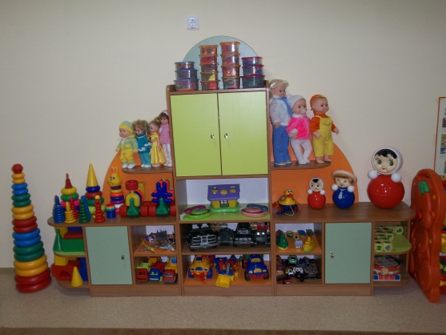
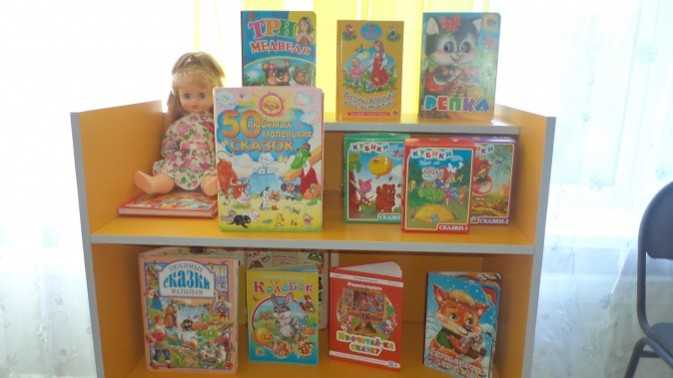
Развивающая среда в первой младшей группе
в группе должны быть яркие игрушки разных размеров, предметные картинки, картинки с доступным для детей сюжетом, книги для чтения и рассматривания.

Slide 7
Развивающая среда во второй младшей группе
В группе уже можно выделять отдельную зону с играми и материалами по развитию речи. Сюда могут помещаться наборы игрушек и предметных картинок для уточнения произношения и звукоподражания, сюжетные картинки по – изучаемым темам, игры на развитие правильного дыхания, дидактические игры типа «Лото», «Парные картинки», «Разрезные картинки». Игры на формирование грамматического строя речи (на различение форм ед. и мн. числа) Необходимо помнить о том, что развитие речи напрямую связано с развитием мелкой моторики руки, поэтому в группе должно быть много игрушек, направленных на мелкую моторику. Развитию речи помогает театральная деятельность. Для этого в группе есть отдельно оформленное, загадочное место театра. Маленькие ширмы, коврограф, плоскостной театр, кукольный, на палочках и т.д. Костюмы , маски, шапочки для разыгрывания сказок ,сюжетно ролевых игр. Красочные книг со знакомыми сюжетами для рассматривания.

Slide 8
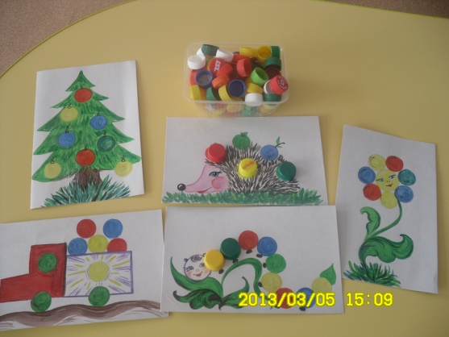
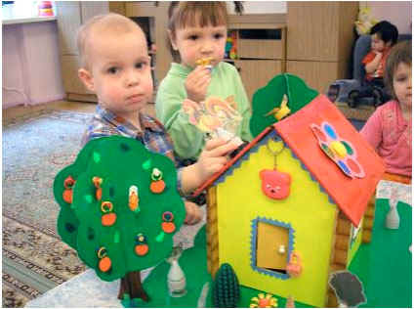
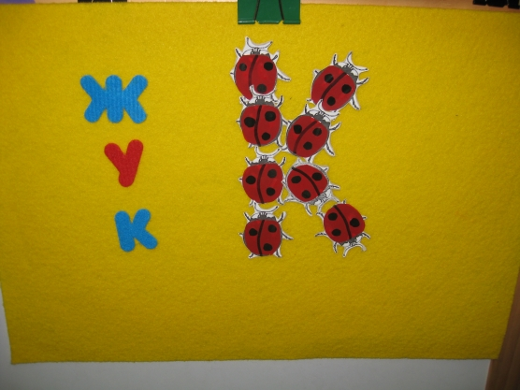

Slide 9
Развивающая среда средней группы
Развивающая среда средней группы должна сохранять некоторый черты младшей группы и в то же время иметь свою изюминку.
Фотографии и символы для заданий; различные мозаики ,шнуровки.
Для развития дыхания: свистки, дудки, воздушные шары, мыльные пузыри, перышки и сухие лепестки.
Картотеки: чистоговорок, потешек, скороговорок.
Картотеки игр по развитию речи.
Настольно -печатные дидактические игры по развитию речи.
Схемы для составления описательных рассказов.
Наборы картинок на определённый звук, фишки определяющие мягкость и твердость
Детские книги, журналы, энциклопедии, а также картины и репродукции художников (меняются).

Slide 10
Развивающая среда старшей группы
В старшей группе продолжает совершенствоваться речь, в том числе и звуковая сторона, продолжает развиваться фонематический слух, совершенствуется грамматический строй речи. Дети сочиняют сказки, свободно пересказывают некоторые произведения. Помимо сюжетных и предметных картинок, картотеки игр по развитию речи, появляются схемы для звукового анализа слов, индивидуальные тетради для работы, фишки для обозначения гласных звуков, пособия необходимые для занятий по обучению грамоте, в групповой библиотеке можно сделать стеллаж для книг, на котором появляются разные словарики, справочная литература. Можно пополнять библиотеку книгами о достижениях в различных областях, знакомящие с традициями и культурой страны, книжки-самоделки.

Slide 11
Развивающая среда в подготовительной группе
Подготовительная к школе группа – последний год пребывания детей в детском саду. В этот период формируется мотивация обучения в школе, появляется потребность в знаниях и повышению познавательных интересов. В групповой библиотеке должно быть достаточное количество доступной справочной литературы по разным отраслям знаний, энциклопедии и атласы, географические карты и атласы, глобус, папки с разнообразными иллюстрациями к детским произведениям. Материалы для обводки, штриховки, тетради, шаблоны для работы простыми карандашами и ручками. Картотека разнообразных занимательных заданий: карточки с изображениями наложенных букв и цифр, изображения точками. Алгоритмы и схемы артикуляционных гимнастик (можно фото), зеркало. Начинается знакомство с гласными буквами, согласными, нужно отвести определённое место для изученных букв, касса букв, кубики с буквами пособия с окошечками, наглядные таблицы .

Slide 12
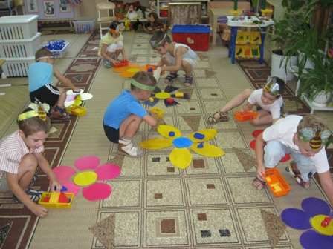
В заключении хочу сказать, что построение предметной среды – это внешнее условие педагогического процесса, позволяющее организовывать самостоятельную деятельность ребенка и должна выполнять образовательную, воспитывающую, стимулирующую, организационную, коммуникативную функции. Но самое главное – она должна работать на развитие самостоятельности и самодеятельности ребенка.

Slide 13
СПАСИБО ЗА ВНИМАНИЕ

